Slide 1
Поширення корональних викидів від Сонця до Землі

Slide 2
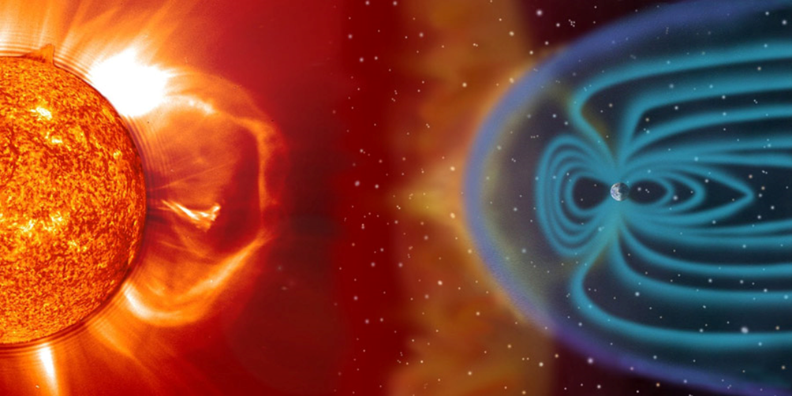
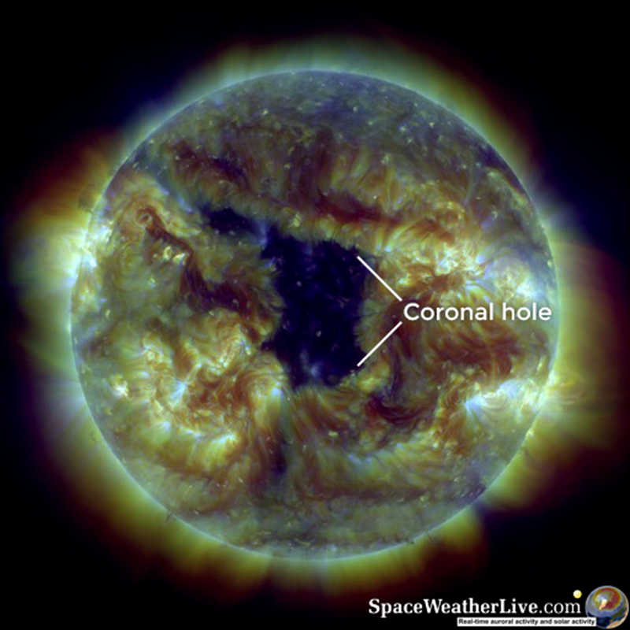
1. Що являє собою викид корональної маси
Викид корональної маси (CME) є гігантською хмарою сонячної плазми, пронизаною
магнітними польовими лініями, яка поширюється від Сонця під час сильних,
довготривалих сонячних спалахів і виверження ниток.
Сильні спалахи (M і X-класу) є можливими кандидатами виникнення викиду корональної маси. Сонячні спалахи С-класу також можуть призвести до появи викиду корональної маси, але тільки якщо це тривалі і сильні спалахи класу С.
Сильні спалахи (M і X-класу) є можливими кандидатами виникнення викиду корональної маси. Сонячні спалахи С-класу також можуть призвести до появи викиду корональної маси, але тільки якщо це тривалі і сильні спалахи класу С.
Зображення: вражає сонячний вітер, що стикається з магнітосферою Землі.
типова корональна дірка, що спостерігається лабораторією NASA «Сонячної динаміки».

Slide 3
Викид корональної маси спрямований у бік Землі, на зображеннях , буде виглядати як частковий або повний гало-корональний. Коли це станеться, викид корональної маси прибуде на Землю через 24 години
Під час мінімуму сонячного циклу Сонце має слабку активність, викиди корональної маси бувають рідко. У такі періоди вони виникають приблизно раз на тиждень, однак, у періоди сонячної активності, викиди корональної маси стають все більш частим явищем і можуть відбуватися щодобово та багаторазово.
Сонячний вітер є потік заряджених частинок (плазми), випромінюваних Сонцем. Швидкість, щільність та температура потоку постійно змінюються. Найрізкіші коливання цих трьох параметрів відбуваються в моменти виходу сонячного ветера з отвору коронального або при викиді корональної маси.
Коли ці сонячні вітрові структури досягають поверхні нашої планети, вони стикаються з магнітним полем Землі, де частинки сонячного вітру можуть проникати в атмосферу навколо магнітного північного і південного полюсів. відкриті лінії магнітного поля призводять до утворення корональної діри, звідки сонячний вітер може вириватися з великою швидкістю. Коли корональна дірка розташована поблизу центру сонячного диска, зверненого до Землі, ці гарячі гази прямують до нас із більшою швидкістю, ніж звичайний сонячний вітер, і викликають геомагнітні збурення Землі

Slide 4
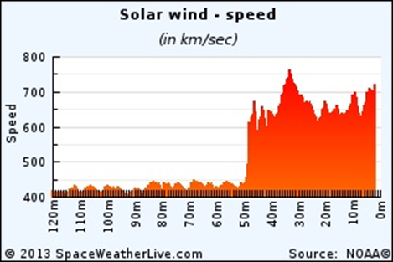
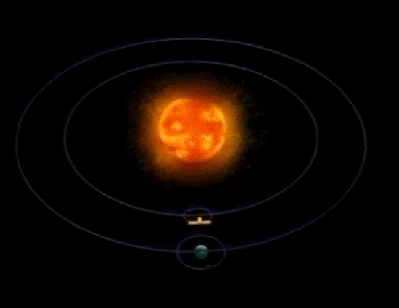
1. Що являє собою викид корональної маси
Зображення: Проходження викиду корональної маси у 2013 році, різниця у швидкості очевидна.
Швидкість сонячного вітру є важливим чинником. Частинки з більш високою швидкістю сильніше проникають у магнітосферу Землі та мають більш високу ймовірність спричинити порушення геомагнітних умов при стисканні магнітосфери. Дані сонячного вітру в реальному часі та дані про міжпланетне магнітне поле, збираються супутником космічної кліматичної обсерваторією DSCOVR, яка знаходиться на орбіті навколо точки Сонця-Землі 1 Лагранжа. У цій точці між Сонцем і Землею, гравітаційний вплив на супутники з боку Сонця та Землі дорівнює за величиною. Це означає, що вони можуть залишатися на стабільній орбіті, перебуваючи в цій точці.
Викиди корональної маси є основною причиною виникнення сильних геомагнітних бур та спостереження за ними дуже важливо
Зображення: розташування супутника в точці L1 Сонця-Землі.

Slide 5
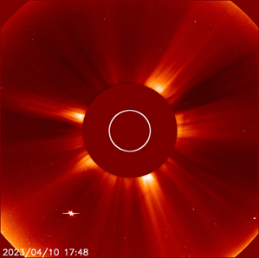
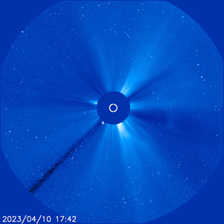
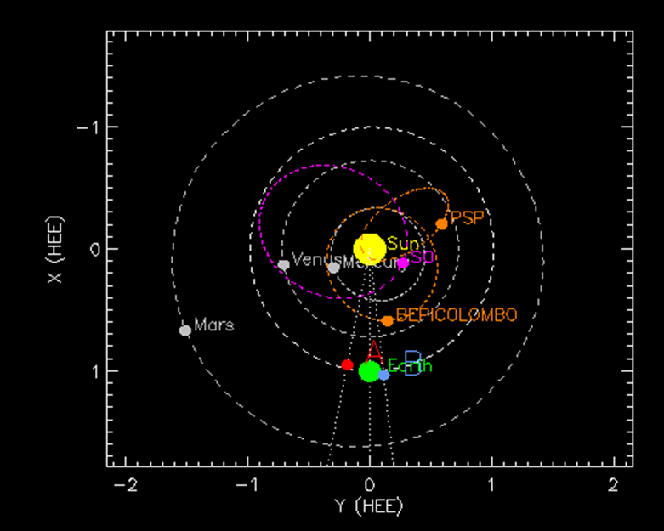
2. Космічні апарати для вивчення Сонця
Перший доказ існування цих динамічних подій з'явився в результаті спостережень, зроблених коронографом встановленому на супутнику OSO7 у період з 1971 по 1973 роки.
Проект ESA/NASA з сонячної та геліосферної обсерваторії (SOHO) складається з одного супутника на гало-орбіті навколо точки L1 Сонця-Землі. Звідси він має безперервний краєвид на Сонце. SOHO містить дванадцять різних інструментів, однак найважливішим з них є прилад Великого кута і Спектрометричний Коронограф (LASCO
Фотографії, отримані за допомогою LASCO, є дуже важливими для визначення траєкторії викиду корональної маси.
Проект ESA Project On-Board Autonomy-2 (PROBA-2) складається з одного супутника на сонячно-синхронній низьковисотній орбіті та має два інструменти для вивчення Сонця. Одним із цих інструментів є інструмент SWAP, який є ультрафіолетовим фотоапаратом (EUV)
Проект NASA Solar TErrestrial RElations Observatory (STEREO) складається з двох однакових супутників, які розташовані на двох різних орбітах навколо Сонця. STEREO-Ahead розташований трохи ближче до Сонця, ніж Земля, а STEREO-Behind трохи далі, ніж Земля
Проект NASA Solar Dynamics Observatory (SDO) складається з одного сонячного спостережного супутника з трьома інструментами, який розташований на геосинхронній орбіті навколо Землі. Інструменти AIA та HMI надають нам знімки з безпрецедентними деталями.
Project for On-Board Autonomy-2 (PROBA-2)
LASCO C3
Solar Dynamics Observatory (SDO)

Slide 6
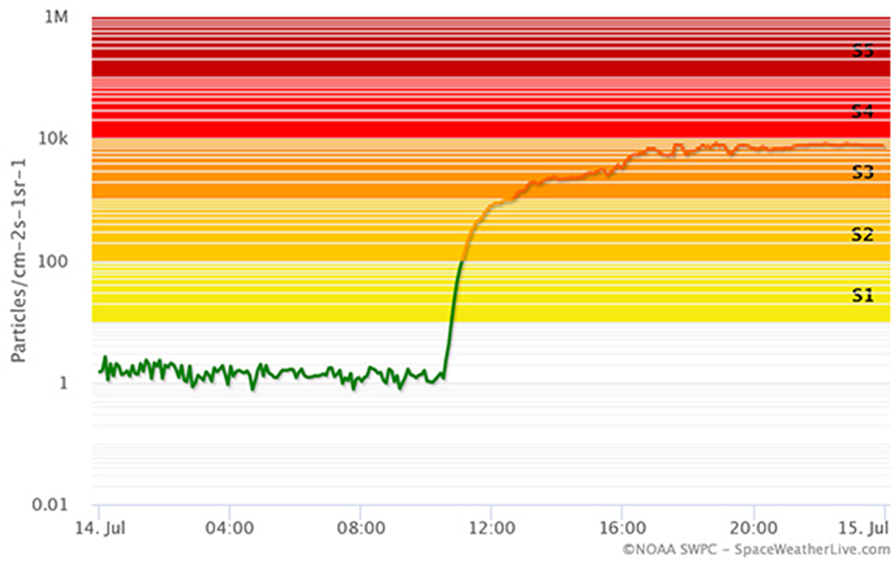
3. Методи визначення напряму руху корональної маси
1.Використання монітора протонного потоку
Якщо відбувається радіаційний сонячний шторм, ми дуже швидко дізнаємося про це, як і про те, пов'язана ця подія з викидом корональної маси чи ні. Однак це не ідеальний спосіб для визначення напрямку викиду корональної маси, оскільки ці частинки, як правило, йдуть по спіралі Паркера. При сонячному радіаційному штормі може статися так, що наявний викид корональної маси спрямований у протилежну від Землі сторону. Це буває часто, якщо події, що відбуваються, розташовуються в районі західного краю видимого сонячного диска.
2. Використання зображень коронографа SOHO/LASCO
Найкращий спосіб визначення напрямку викиду корональної маси, - розглянути зображення, які отримують коронографи LASCO C2 і C3, які розташовані на супутнику SOHO (сонячна та геліосферна обсерваторія).
Використовуючи всі знімки, проекти SOHO та STEREO, вчені космічної погоди розраховують швидкість польоту та встановлюють приблизний час прибуття (ETA) для викиду корональної маси.
Зображення: На цьому графіку показаний потік сонячних протонів ≥10 МеВ поблизу Землі 14 липня 2000 р., коли відбувся великий сонячний спалах X5.7. Ми бачимо різке збільшення кількості сонячних протонів з енергією ≥10 МеВ, починаючи з 10:35 UTC, лише через 32 хвилини після початку сонячного спалаху. Швидко розвинувся потужний сонячний радіаційний шторм S3.

Slide 7
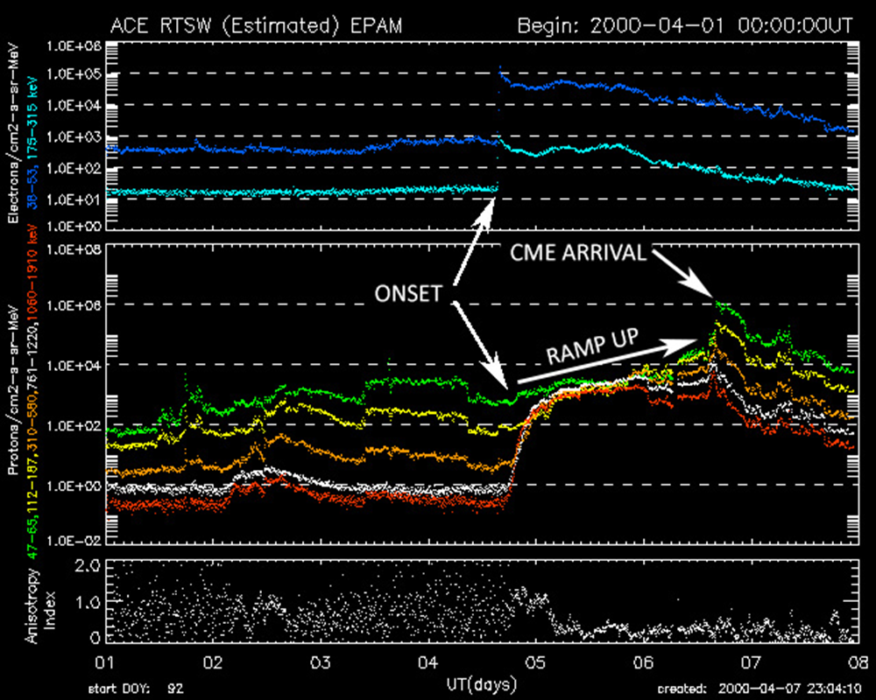
3. Методи визначення напряму руху корональної маси
3. Використання SIDC Cactus Software
У бельгійському Центрі аналізу даних про вплив сонячних впливів (SIDC) було розроблено програму CACTUS, яка є комп'ютерним відстеженням
Він автоматично сканує зображення SOHO/LASCO для визначення напряму руху викиду корональної маси. Він показує, чи це викид гало-корональної маси, викидом частково гало-корональної маси чи простим викидом корональної маси, і навіть визначає швидкість руху
4. Використання EPAM-графіка
EPAM - це Electron, Proton & Alpha Monitor, прилад встановлений на супутнику ACE, що вимірює кількість електронів і протонів, що емісуються Сонцем.
Коли прибуває CME?
Як тільки буде визначено швидкість викиду корональної маси, можна визначити час його прибуття на Землю. Наступна таблиця містить дані, залежність часу прибуття викиду корональної маси Землю з його початкової швидкості, за умови, що його руху буде постійної.

Slide 8
Викид корональної маси відбувається внаслідок сонячних спалахів. Сонячні спалахи - це інтенсивні вибухи на Сонці, що відбуваються в областях сонячних плям. Потужність сонячних спалахів висока настільки, що це дуже важко уявити. Потужність сонячних спалахів можна порівняти з потужністю вибуху мільйона ядерних бомб. Такі вибухи здатні порушувати лінії магнітного поля поблизу області сонячних плям та викидати частину сонячної атмосфери (корони) у космос. Плазма, яка викидається і розпочинає свою подорож через міжпланетний простір, називається викидом корональної маси.
Однак, повернемося до сонячних плям, оскільки без них у нас не буде сонячних спалахів. Сонячні плями, більш темні та прохолодні області на поверхні Сонця, де силові лінії магнітного поля виходять із середини крізь поверхню Сонця. Коли ці лінії магнітного поля конкуруючи один з одним перемикаються на інші лінії, виділяється величезна кількість енергії, що спричиняє утворення сонячним спалахом. Однак сонячні плями не завжди є на Сонці.
Так звані виверження ниток також можуть викликати викиди корональної маси в космос. Нитки є хмарами іонізованого газу, які формуються над сонячною поверхнею між областями з протилежною магнітною полярністю. Коли нитка стає нестійкою, вона руйнується та поглинається Сонцем. Однак, деякі нитки не поглинаються Сонцем, а вивергаються і потужність енергії такого виверження настільки велика, що дозволяє долати гравітацію Сонця, плазмова хмара, що вийшла в результаті, називається ... дійсно, ви здогадалися ... викидом корональної маси.
Сильні сонячні події, такі як сонячні спалахи та виверження ниток, іноді викидають у космос велику кількість заряджених частинок. Найбільш важливі частинки - це протони, які можуть пошкодити супутники і зробити високочастотний радіозв'язок у полярних широтах важким або навіть неможливим.

Slide 9
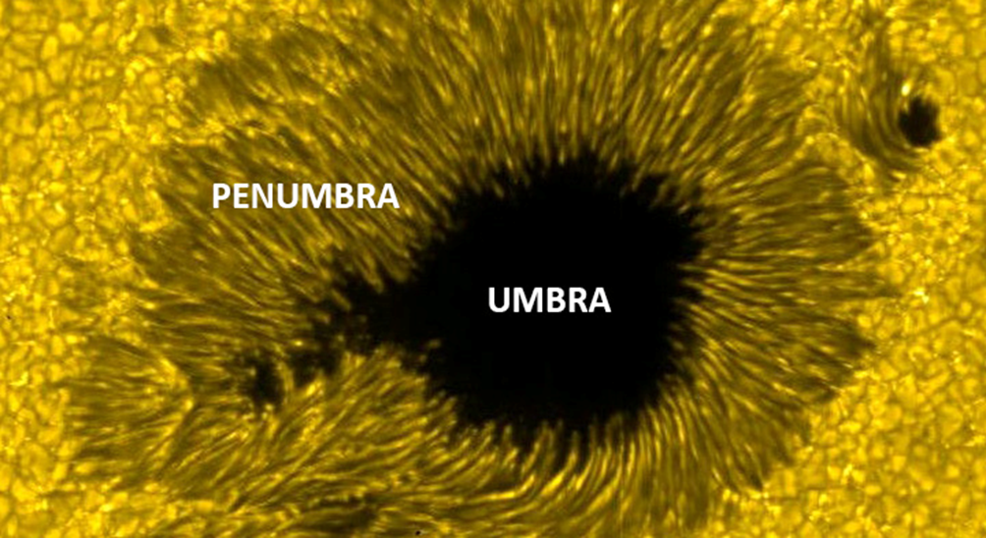
Сонячні плями спостерігаються як темних (проти їх оточенням) плям. Це місця на поверхні Сонця, де силові лінії магнітного поля перетинають поверхню виходять з тіла Сонця. Розмір сонячних плям може в кілька разів перевершувати Землю і вони завжди темніші, тому що їх температура нижча від навколишньої поверхні Сонця. Сонячна пляма може мати температуру близько 3700°C. Це звучить солідно, але в порівнянні з температурою фотосфери Сонця, яка становить приблизно 5500 ° C, різниця суттєва. Якщо уявити сонячну пляму в нічному небі, то вона світила б так само яскраво, як світить Сонце в години світанку чи заходу сонця.
У період максимуму сонячного циклу Сонячні плями – звичайне явище на Сонці. Максимум сонячного циклу - період найбільшої сонячної активності, де один сонячний цикл триває близько 11 років. Протягом мінімуму сонячного циклу плям на видимому сонячному диску з'являється мало і часто буває так, що вони не виникають зовсім. Сонячні плями утворюються там, де силові лінії магнітного поля виходять із внутрішньої частини Сонця, перетинаючи поверхню. Важливо те, що кожна сонячна пляма має свою полярність.
Сонячна пляма складається з двох частин:
• Темна частина (umbra)
• Легша частина навколо темної частини (penumbra)

Slide 10
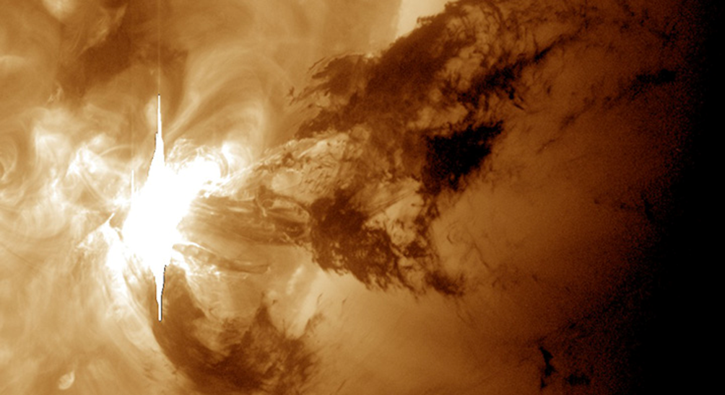
Сонячна спалах являє собою вибух на поверхні Сонця гігантських розмірів, який виникає коли силові лінії магнітного поля, що виходять із сонячних плям, перемикаються і обриваються, що супроводжується перехідними процесами в магнітному полі групи з різким виділенням гігантської кількості енергії в порівняно невеликий обсяг простору за короткий проміжок часу. Сонячний спалах визначається як раптова, швидка та інтенсивна зміна яскравості. Сонячний спалах виникає, коли магнітна енергія, що виникла у сонячній атмосфері, раптово вивільняється. Обсяг енергії, що виділяється, еквівалентний мільйонам ядерних бомб, які вибухають одночасно! Сонячні спалахи виникають часто під час сонячного максимуму. У цей період буває, що деякі сонячні спалахи тривають протягом доби! У період сонячного мінімуму сонячні спалахи відбуваються рідше одного разу на тиждень. . Великі спалахи рідше, ніж малі. Відомо, що
деякі (в основному сильніші) сонячні спалахи викликають викиди корональної маси, які можуть призвести до геомагнітних бур, якщо вони спрямовані у бік Землі.
Зображення: вражаючий сонячний спалах, що спостерігається обсерваторією Сонячної Динаміки НАСА в довжині хвилі 193 Ангстрема.

Slide 11
Сонячні спалахи A&B-класу
A&B-клас - це найнижчий клас сонячних спалахів. Вони дуже поширені та не дуже цікаві. Фоновий потік (рівень випромінювання за відсутності спалахів) часто знаходиться в діапазоні під час максимуму Сонця і в діапазоні А під час сонячного мінімуму.
Сонячні спалахи класу С
Сонячні спалахи класу С, це невеликі спалахи, які практично не впливають на Землю. Тільки тривалі спалахи С-класу можуть призвести до викиду корональної маси, але найчастіше вони повільні, слабкі та рідко викликають на Землі значні геомагнітні збурення.
Сонячні спалахи M-класу
Сонячні спалахи M-класу, це середні з великих спалахів. Вони викликають від невеликого (R1) до помірного (R2) рівня радіоперешкод на денній стороні Землі. Деякі спалахи M-класу можуть спричинити сонячний радіаційний шторм. Сильні, тривалі спалахи M-класу, з великою ймовірністю можуть призвести до викиду корональної маси. Якщо спалах M-класу розташований поблизу центру зверненого до Землі сонячного диска і запускає викид корональної маси в її бік, ймовірність того, що результуюча геомагнітна буря буде достатньою сили для спостереження північного сяйва в середніх широтах, досить висока.
X-клас
Відомо, що викиди корональної маси, які супроводжують такі спалахи, призводять до екстремального геомагнітного шторму (G5) та проблем з нашими сучасними технологіями.
Класифікація сонячних спалахів
Сонячні спалахи класифікуються як A, B, C, M або X відповідно до пікового потоку (у Ваттах на квадратний метр, Вт/м2) довгої хвилі від 1 до 8 Ангстрем у навколоземному просторі, як вимірюється приладом XRS на борту супутник GOES-15 , що знаходиться на геостаціонарній орбіті над Тихим океаном. У наведеній нижче таблиці показані різні класи сонячного спалаху:

Slide 12
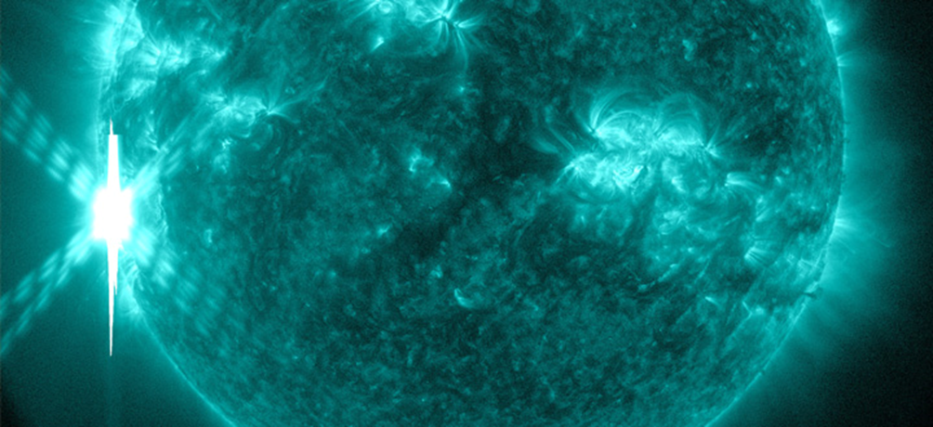
Зображення: Сонячний спалах X-класу, що спостерігається в обсерваторії сонячної динаміки NASA у довжині хвилі 131 Ангстрем.

Slide 13
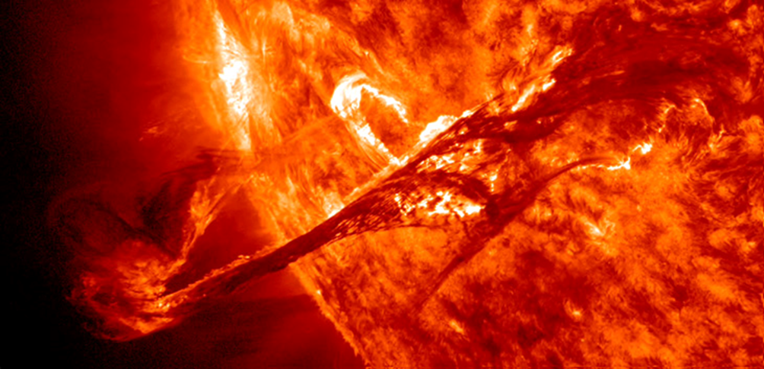
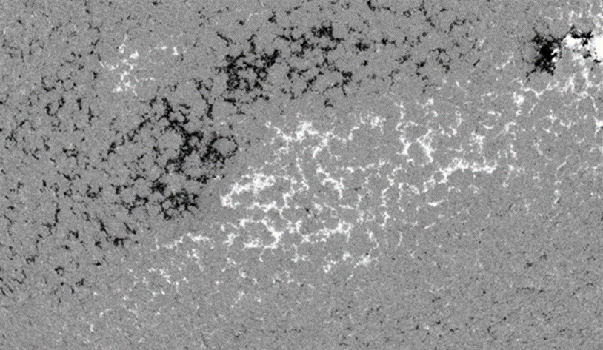
Сонячні нитки можуть існувати довго. Деякі протягом кількох тижнів! Коли сонячні нитки стають нестійкими, вони можуть або розчинитися, або вирватися в космос, відправивши викид корональної маси, який може бути спрямований у бік Землі, залежно від розташування нитки. Подібно до викидів корональної маси, створюваних сонячними спалахами, викид корональної маси сонячної нитки може викликати геомагнітну бурю на Землі. Космічні синоптики стежать за цими нитками, оскільки вони можуть бути настільки ж важливими, як і сонячні спалахи!
Сонячні нитки є хмарами іонізованого газу над поверхнею Сонця, стислі між магнітними областями протилежної полярності. Будучи більш прохолодними та щільними ніж плазма під ним та їх оточенням, вони виглядають як темні лінії, коли вони помітні на сонячному диску
Зображення: чудове виверження нитки, як бачимо в обсерваторії сонячної динаміки НАСА.

Slide 14
Іноді спостерігається різке збільшення кількості сонячного вітру, що залишає Сонце: сонячний вітер із корональних отворів та викиди корональної маси. Сонячний вітер забирає з собою магнітне поле Сонця, яке називається міжпланетним магнітним полем. Коли Z-компонент (Bz) міжпланетного магнітного поля спрямований на південь (негативний), це призводить до сильнішого впливу на магнітне поле Землі, що полегшує проникнення сонячного вітру в земну атмосферу. Коли відбувається різке збільшення авроральної активності, полярне сяйво стає видимим більш низьких широтах, ніж зазвичай, що називається геомагнітної бурею.
Таким чином, геомагнітна буря є результатом потоку сонячного вітру коронального отвору або викиду корональної маси, що надійшов на Землю. Коли з'являється можливість підвищення авроральної активності, настав час перевірити показання магнітометрів. Магнітометри – дуже чутливі прилади, розташовані по всій земній кулі, вони вимірюють обурення магнітного поля Землі. За допомогою даних магнітометрів можна визначити значення Kp для геомагнітного збурення. Kp-індекс вимірюється в балах від 0 до 9. Геомагнітна буря починається з Kp-індексу рівного 5 балам, яка є незначною геомагнітною бурею і доходить до Kp-ідекс = 9 балів, що відповідає екстремальній геомагнітній бурі. Таким чином, Kp-індекс є основним параметром, що визначає величину аврорального овалу та інтенсивність сяйва.

Slide 15
Дякую за увагу

